Slide 1
La reputación y los intangibles empresariales
Segunda parte
Jacqueline Serrano
José Luis de la Fuente
Katsuo Gallardo

Slide 2
Introducción
Reputación refuerza resto de los intangibles → revaloración
Consolidación de la reputación mediante fortalecimiento, cultura organizacional, etc.

Slide 3
Marca reputada y otras especies
Marca = REPUTACIÓN = Credibilidad
Coherencia entre promesa al público y comportamiento corporativo = IDENTIDAD DE MARCA

Slide 4
Misión del corporate
Gestión de los intangibles empresariales
Comportamiento corporativo
Hacer
Identidad corporativa
Ser
Cultura corporativa
Pensar
Reputación corporativa
Ser reconocido
Marca
Prometer

Slide 5
Imagen y marca
Externos
Logo/Diseño
POP
Internos
Cultura interna
Valores corporativos
Canales de distribución
Comunicación
Portafolio
Recursos Humanos
Comunicación Interna
TI
Personalidad corporativa → manifestaciones voluntarias = proyección de imagen intencional positiva
Marca experiencia → componentes de la corporación

Slide 6
Identidad de marca
Visión de la marca promesa hacia stakeholders; se mide a través de experiencias; gaps?
Mensaje identitario expresión de la visión de la marca
Marca | Visión | Mensaje
Volvo | Seguridad | Volvo for life
Nike | Superación | Just do it
Danone | Salud | Cuerpos Danone
Apple | Innovación | Think different

Slide 7
Especies de marca
Marca plana
No ID
Marca mentirosa
Engaño
Marca cosmética
Comunicación vs alcance real

Slide 8
Reputación de la marca
“Identificación racional y emocional de un consumidor con una marca cuando reconoce en ésta valores funcionales como sociales y de autoexpresión de su personalidad, que le proporcionan una experiencia positiva en su relación con ella”
Villafañe
Valores funcionales
Valores emocionales
Valores sociales

Slide 9
Diferencias entre reputaciones
Reputación corporativa
Resultado del comportamiento con stakeholders
Reputación de marca
Coherencia entre promesa y experiencia real del consumidor

Slide 10
Índice de Reputación de Marca
Primer monitor de reputación
Primera publicación en 2003
Se mide con 6 variables de cabecera y 12 derivadas
Sistema de evaluación a través de encuestas telefónicas a 1,500 consumidores
Resultados de marca reputada, mentirosa, plana o cosmética

Slide 11
Variables para análisis de reputación
Calidad percibida
Garantía
Perfil ético de marca
Responsabilidad social
Relevancia
Identificación

Slide 12
Cultura corporativa: La reputación necesita valores.
Reconocida por los stakeholders.
Cultura densa y cohesión organizacional.
Impulsan a la reputación.

Slide 13
Cultura corporativa: La reputación necesita valores.
Cultura corporativa.- Proceso de socialización que los miembros realizan a partir de los valores corporativos y la manera en que regulan sus relaciones internas y externas a través de esos valores.

Slide 14
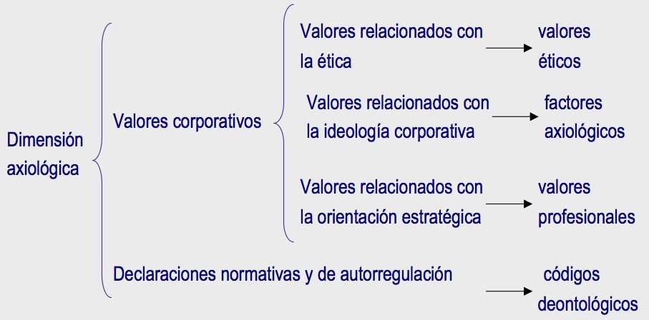
Ideología corporativa.
Conjunto de factores axiológicos.

Slide 15
Orientación estratégica.
Independientemente de su denominación sí existen:
1. Económicas / Inversores: (Resultados)
Resultados económico financieros.
Solidez financiera y calidad de la inversión.
2. Marketing / Clientes: (Personas)
Calidad de la oferta comercial (producto / servicio). Innovación.
3. Prácticas laborales / Empleados: (Empresa)
Calidad laboral. Atractivo emocional.
4. Ética y RSC / Sociedad:
Buen gobierno corporativo. Comportamiento social y medioambiental.

Slide 16
Responsabilidad social corporativa.
Compromiso de una empresa de mantener un comportamiento corporativo autoexigente con sus stakeholders, impulsa la reputación.
Maximizar beneficio.

Slide 17
Responsabilidades de la empresa.
Filantrópicas. (Comunidad)
Éticas. (Lo justo y correcto)
Legales. (Ley)
Económicas. (Rentable)
Stakeholders. (Comportamiento corporativo)

Slide 18
Ética empresarial.
Malas prácticas (Enron)(City Bank)
Ética = Resultados.
Legitimar la reputación de la empresa.

Slide 19
Gobierno corporativo: de los códigos a los valores.
Estándares de garantía para los accionistas.
El buen gobierno=Cultura organizacional.
Normas para la gestión adecuada de la cultura organizacional.

Slide 20
Conclusiones
“En México y en el mundo el tema de los intangibles y su gestión ha comenzado a incorporarse en la agenda de interés de las compañías. No obstante, las empresas mexicanas ponen más atención fundamentalmente a gestionar la marca y no al resto de los intangibles.”
Mariela Pérez Chavarría
ITESM Monterrey

